Slide 1

Skolutvecklingsprogrammet NTA
ntaskolutveckling.se

Slide 2
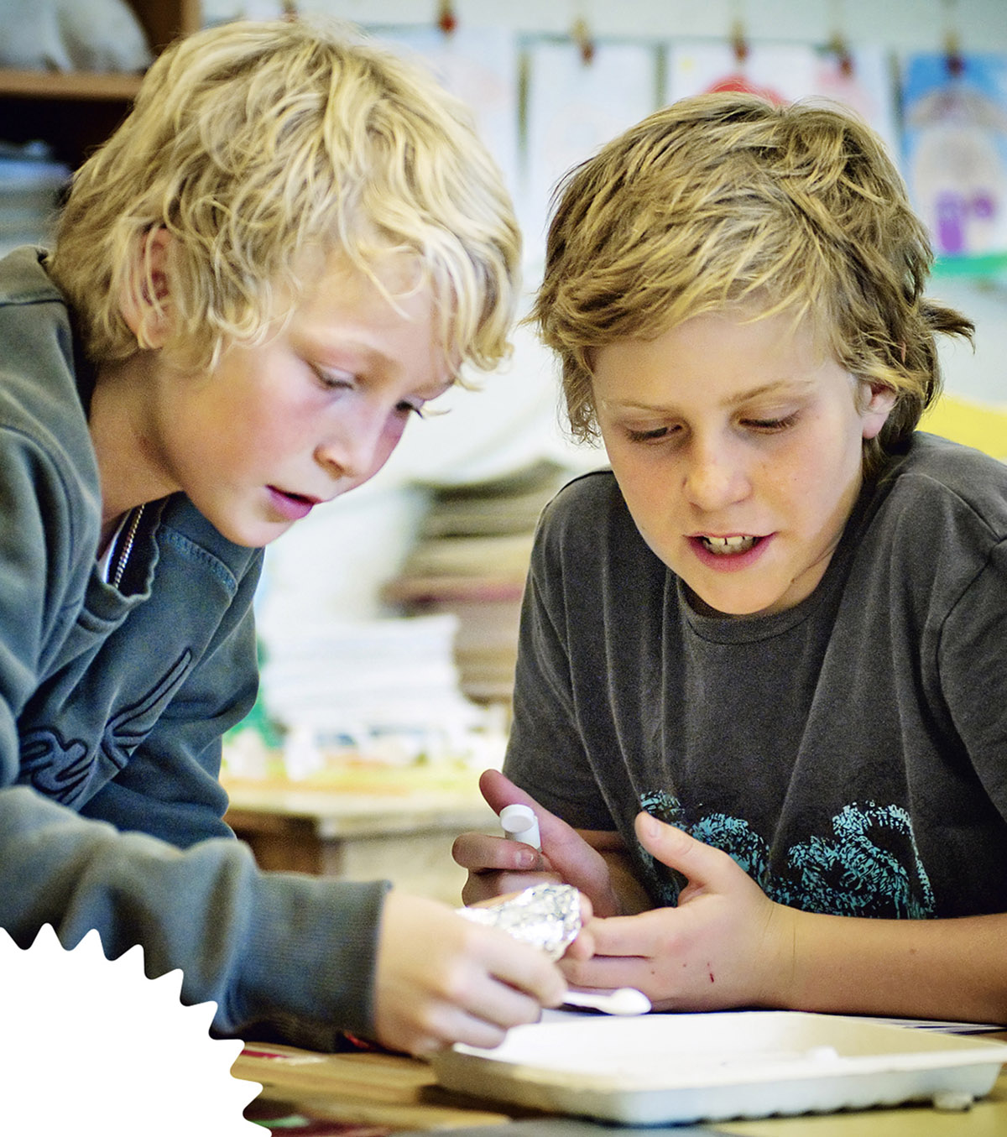
Vad är NTA?
Ett engagerande undervisningsmaterial inom NO, teknik och matematik.
En långsiktigt och hållbart program för att utveckla en likvärdig undervisning i naturvetenskap, teknik och matematik i förskola och grundskola, med ett undersökande och språkutvecklande arbetssätt.
En kostnads- och tidseffektiv modell som ger stöd för skolutveckling, med teman som direkt kan användas i undervisningen för att på sikt ge ökad måluppfyllelse.
En icke vinstdrivande medlemsorganisation.

Slide 3
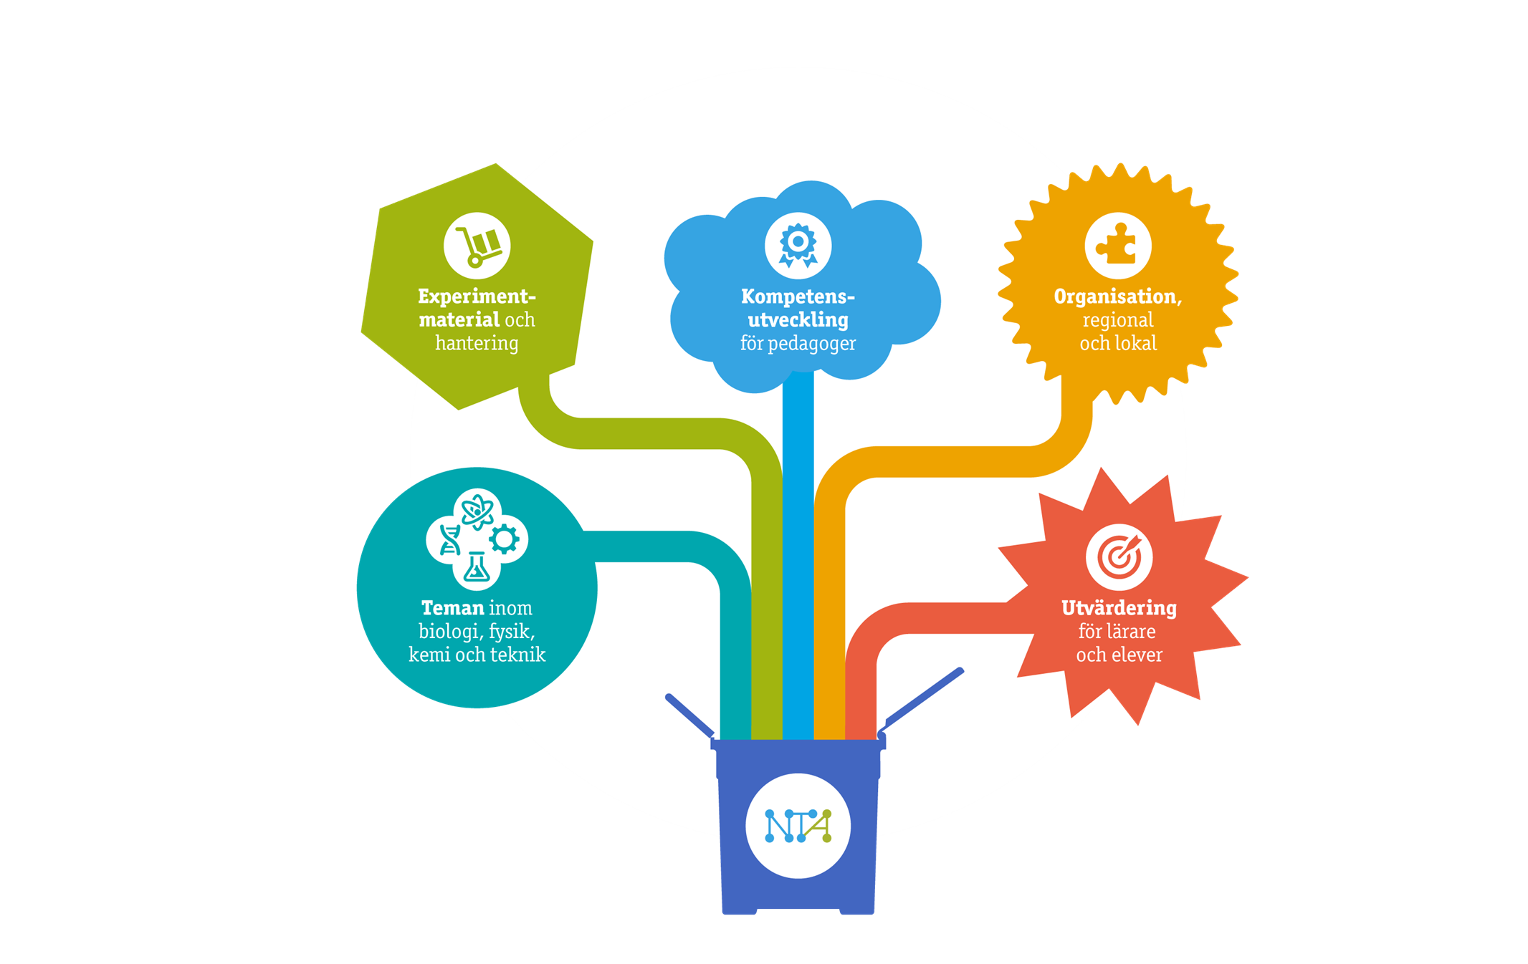
Vad bidrar NTA med?
Vetenskapligt granskade teman, utprovade i barngrupper
och skolklasser. NTA:s teman utgår från förskolans och
skolans styrdokument.
Kvalitetssäkrade materialsatser som ger tid för pedagoger och lärare att fokusera på undervisningen.
Kontinuerlig kompetensutveckling för förskollärare och lärare, som kan gå direkt från utbildning till att jobba med barnen och eleverna.
Stöd för att utvärdera undervisningen i naturvetenskap,
teknik och matematik.
Föreningens organisation som innebär att medlemmarna
ingår i ett regionalt och nationellt nätverk.

Slide 4
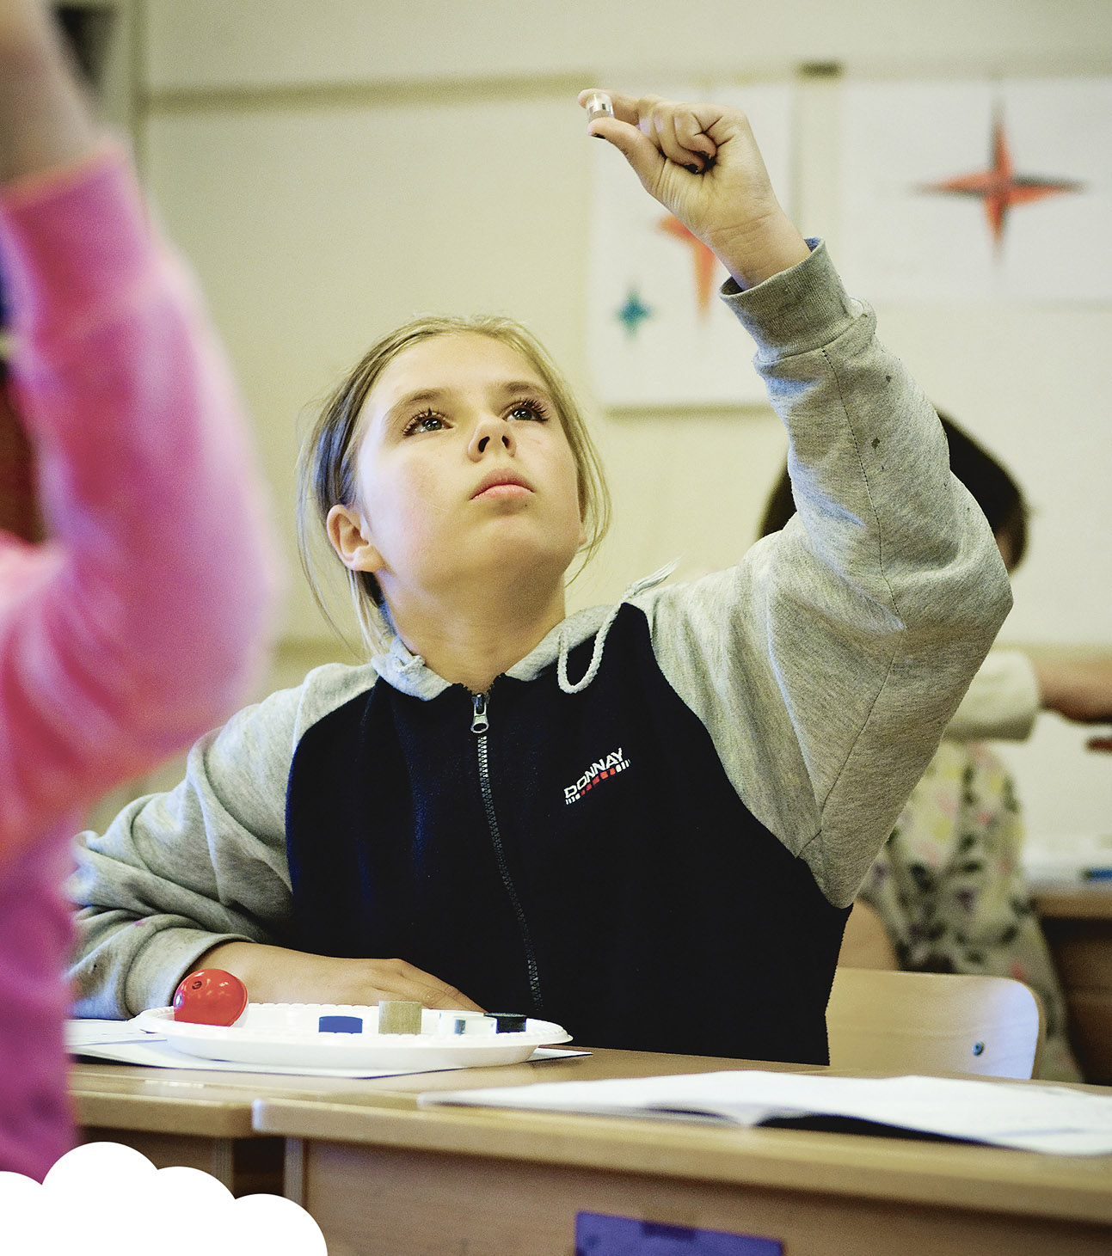
Vad erbjuder NTA?
Inspirerande teman utvecklade för förskolan till och med årskurs 9. I varje tema ingår:
Kompetensutveckling för pedagoger och lärare.
Materialet som behövs för att barn och elever ska kunna genomföra experimenten som ingår i temat.
Utbildningar, support och nätverk.
Stöd för utvärdering.
Verktyg för att vägleda barn och elever genom experiment, vetenskapliga texter och faktasökning.

Slide 5
NTA:s teman
Förskola
F–3
4–6
7–9
  Ljus
  Teknik och hållbar utveckling
  Upplev fysik och kemi
  Matematik i olika lärmiljöer
  Jämföra och mäta
  Upplev fysik och kemi
  Fasta ämnen och vätskor
  Balansera och väga
  Förändringar
  Testa teknik
  Jord
  Fjärilars liv
  Rymden (digitalt)
  Från frö till frö
  Kretsar kring el
  Kemiförsök
  Rörelse och konstruktion
  Matens kemi
  Flyta eller sjunka
  Papper
  Magneter och motorer
  Smartare produkter
  Rymden (digitalt)
  Kroppen (digitalt)
  Mönster och algebra
  Ämnens egenskaper
  Energi och hållbar utveckling
  Banbrytande teknik
  Smartare produkter
  Den smartare staden
  Kroppen (digitalt)
  Evolution, genetik, genteknik (digitalt)

Slide 6
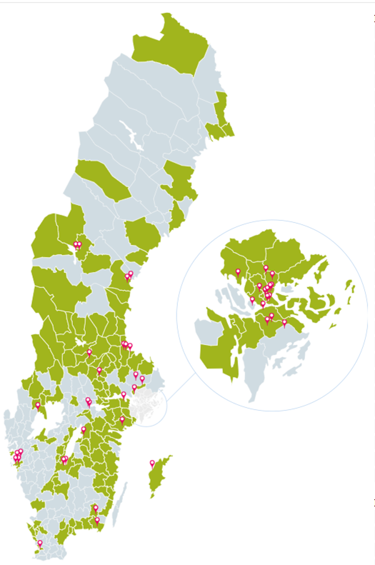
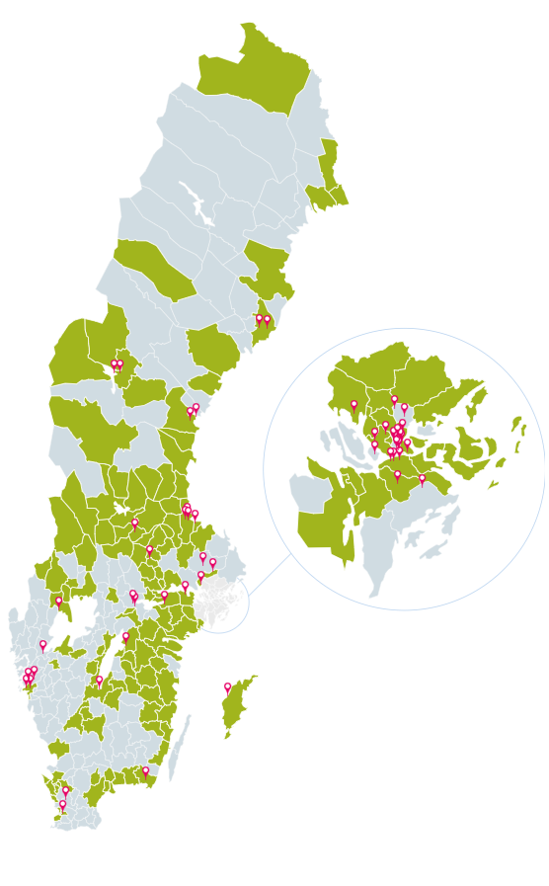
Var finns NTA?
Ungefär hälften av Sveriges kommuner är med i NTA, samt ett flertal fristående förskolor och skolor.
151 kommuner och 38 övriga skolhuvudmän är medlemmar i föreningen.
NTA når årligen cirka 240 000 barn och elever i förskolan och skolan och 11 500 pedagoger och lärare.

Slide 7
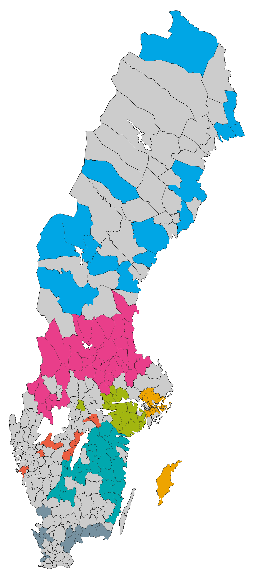
NTA:s medlemmar är indelade
i sju regioner
Ungefär hälften av Sveriges kommuner är med i NTA, samt ett flertal fristående förskolor och skolor.
Region Norr
Region Mitt
Region Mälardalen
Region Storstockholm
Region Väst
Region Öst
Region Syd

Slide 8
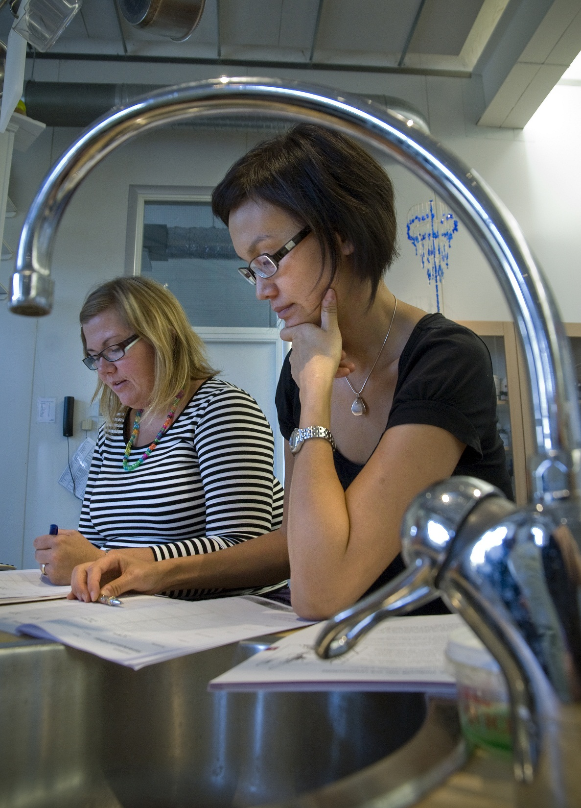
Vad kostar ett medlemskap
i NTA Skolutveckling?
Inträdesavgift: 15 000 kronor (engångssumma).
Terminsavgiftsmodellen:
20,40 kr/deltagande barn i förskolan och elev i förskoleklass och grundskolan som arbetar med NTA
Årsavgiftsmodellen:
6,12 kr/barn som är inskrivna i huvudmannens förskolor och 30,60 kr/elev i förskoleklass –årskurs 6 (F-6), som är inskrivna i huvudmannens grundskolor.
Investeringskostnader i temalådor och lärarhandledningar samt utbildningskostnader varierar beroende på upplägg och omfattning av verksamheten.

Slide 9
Vad innebär ett medlemskap för den egna verksamheten?
Det behövs en lokal NTA-samordnare.
Förskollärare och lärare, som inte tidigare arbetat med NTA, går en kortare introduktionsutbildning.
Förskollärare och lärare går en hel dags temautbildning innan de börjar arbeta med ett nytt NTA-tema.
Varje medlem ansvarar för att alla pedagoger och lärare har tillgång till en komplett materialsats i god tid innan temaarbetet ska påbörjas.
Utifrån lokala förutsättningar erbjuds förskollärare och lärare kontinuerlig kompetensutveckling, med möjlighet till erfarenhetsutbyte och fördjupad utbildning. Dessa träffar arrangeras med fördel i samarbete med lokalt arbetsliv och/eller högre utbildning.
För att kunna erbjuda utbildningar och annan kompetensutveckling samverkar närliggande medlemmar med varandra i regionala nätverk.

Slide 10
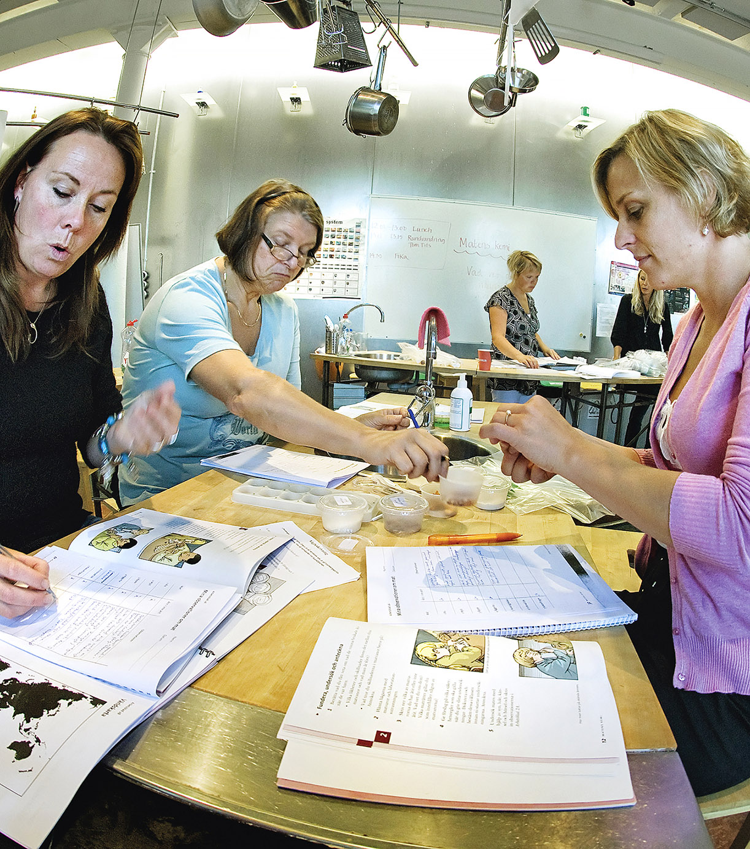
Framgångsfaktorer
Organisera NTA så att det passar den egna verksamheten – det finns många sätt att göra på.
Se till att NTA-samordnaren har tid för sitt uppdrag.
Möjliggör för pedagoger och lärare att gå på utbildningar.
Utbilda egna temautbildare.
Sätt samman en utvecklingsgrupp i den egna verksamheten, till exempel bestående av representanter från förskola, skola, förvaltning, politik och lokalt näringsliv.

Slide 11
Vill du veta mer?
Läs mer på ntaskolutveckling.se
Kontakta oss:
Pia Norrthon, medlemsstrateg
pia.norrthon@ntaskolutveckling.se
070 – 78 10 115
Nationella kansliet
info@ntaskolutveckling.se

Slide 12

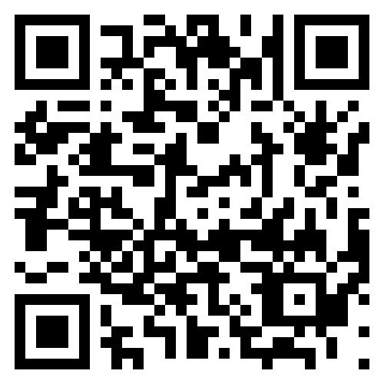
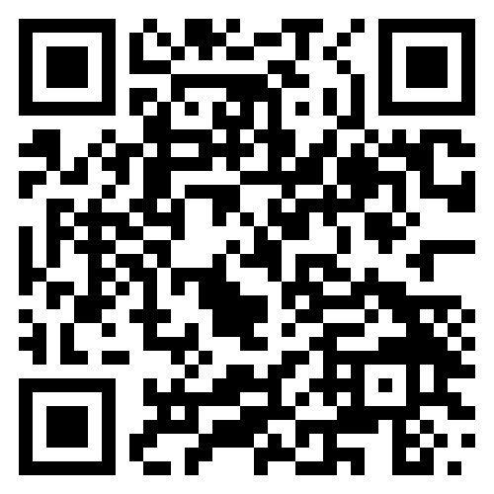
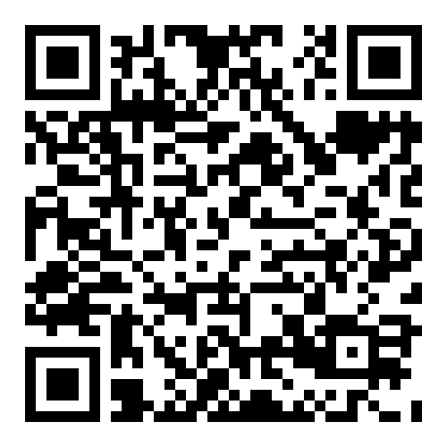
Följ oss på social medier
Facebook
facebook.com/ntaskolutveckling
Instagram
instagram.com/ntaskolutveckling
LinkedIn
linkedin.com/company/ntaskolutveckling

